Slide 1

DWsystem
Gibran Reyes Hinojosa
Horacio Jesus Jarquin Vasquez

Slide 2
Objetivo
Entender el funcionamiento de los almacenes de datos mediante el Análisis de Datos para el Soporte en la toma de decisiones.

Slide 3
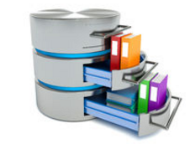
¿Qué es un almacén de datos?
Un almacén de datos es una colección de datos orientada a un determinado ámbito (empresa, organización, etc.), integrado, no volátil y variable en el tiempo, que ayuda a la toma de decisiones en la entidad en la que se utiliza.
Almacenes de Datos
ventajas para las organizaciones
rentabilidad de las inversiones realizadas para su creación
aumento de la competitividad en el mercado
aumento de la productividad de los técnicos de dirección

Slide 4
Arquitectura de un Almacén de Datos
Marca
hecho
Producto
Descripción
Tiempo
Semana
Categoría
Departamento
Mes
Nro_producto
Día
Trimestre
Tipo
Año
Ventas
importe
unidades
Almacén
dimensión
medidas
Ciudad
Tipo
Almacén
atributos
Región

Slide 5


El sistema Dwsystem contiene las siguientes funciones:
Manejo de almacenes de datos en formato Excel en la pestaña de Proyecto. Permitiendo la carga del Excel, la visualización de almacenes y el borrado de las mismas dentro de su pestaña.
Creación de Vistas, al igual que la pestaña “Proyecto” contiene las opciones de “alta, Borrar, y Ver” para la administración de las Vistas de cada almacén. Únicamente podrá crear vistas si existe por lo menos 1 almacén de datos guardada.
Grafica, con las Vistas creadas estas pueden ser graficadas con la herramienta OpenSOURCE. En Planos 2D donde el usuario deberá seleccionar que atributos de la vista desea graficar. El tipo de grafica es de puntos.

Slide 6
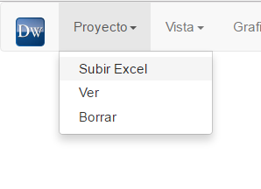
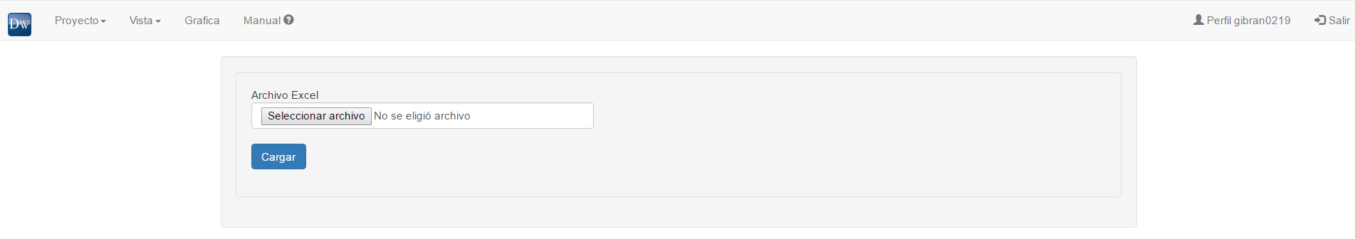
CREAR Proyecto
Se selecciona en la pestaña subir Excel, y se carga el proyecto

Slide 7
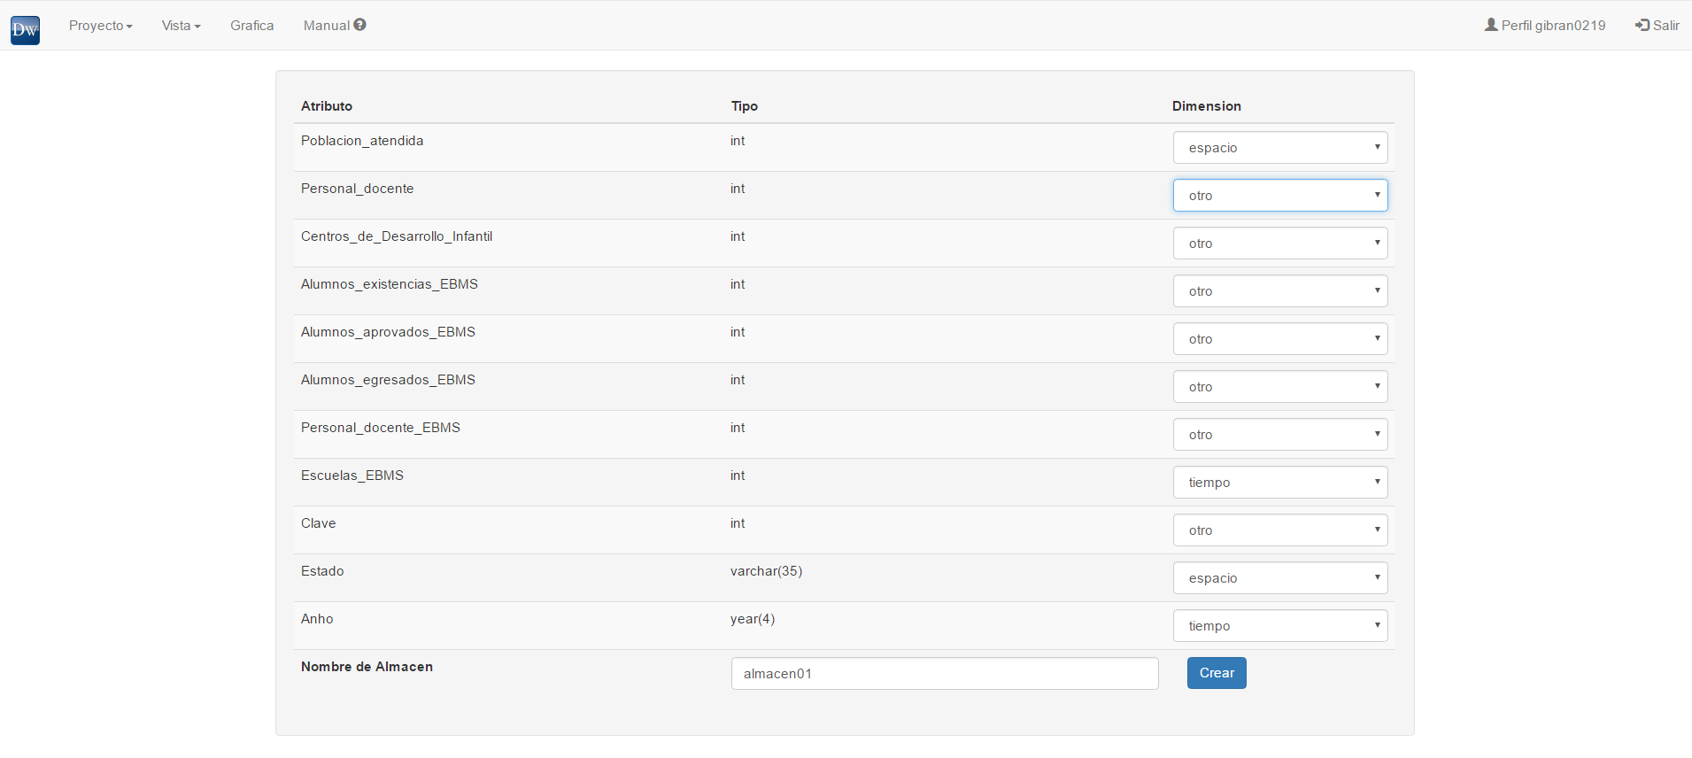
CREAR Proyecto
Una vez creada tendremos que configurar los atributos del almacén mediante la categorización de dimensiones. Una vez echo esto podremos crear Vistas.

Slide 8
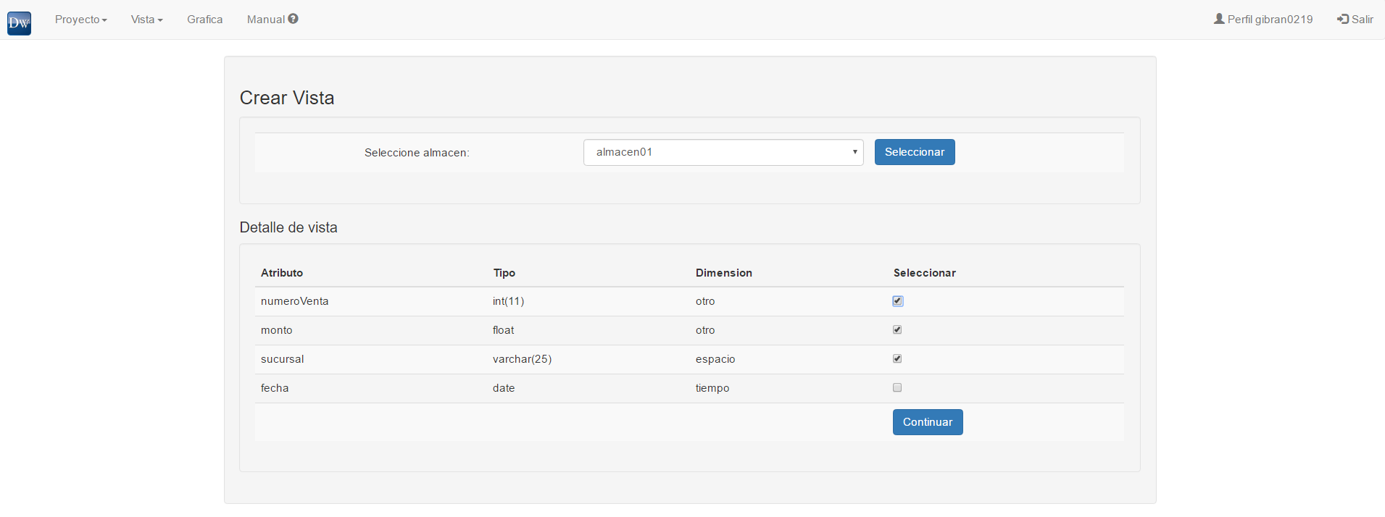
CREAR Vista

Slide 9
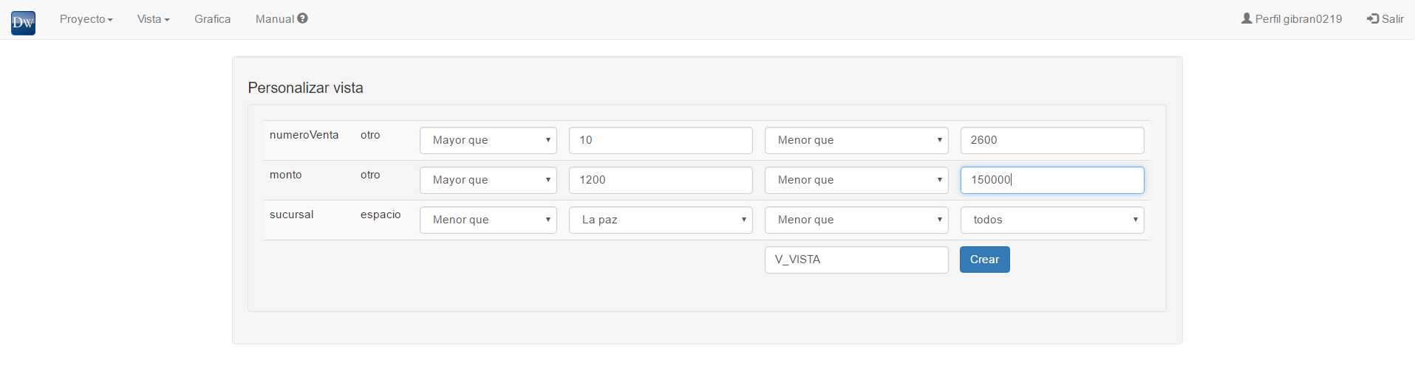
CREAR Vista
Una vez creado el Proyecto, esté estará disponible en el menú de “Vista>Alta”, permitiéndole seleccionar qué atributos son los que mostrarán en la Vista.
Ya seleccionado los atributos, la siguiente ventana le proporcionará una vista preeliminar de la Vista, y le proporcionará la capacidad de añadir comparadores tales como mayor qué, Menor qué, Igual a y Diferente a, así como condicionales Y (And) U (Or).

Slide 10

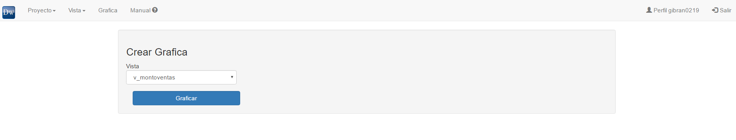
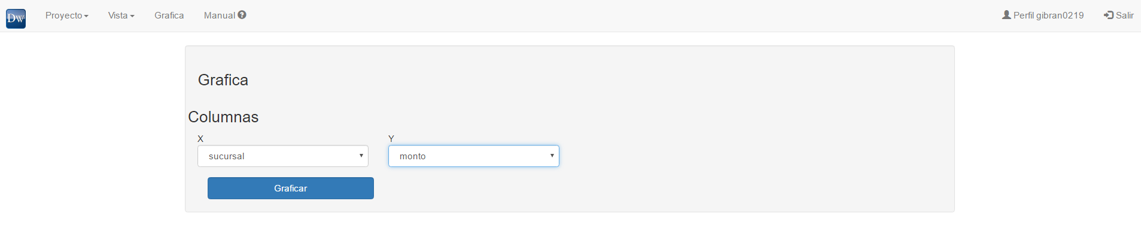
Grafica

Slide 11
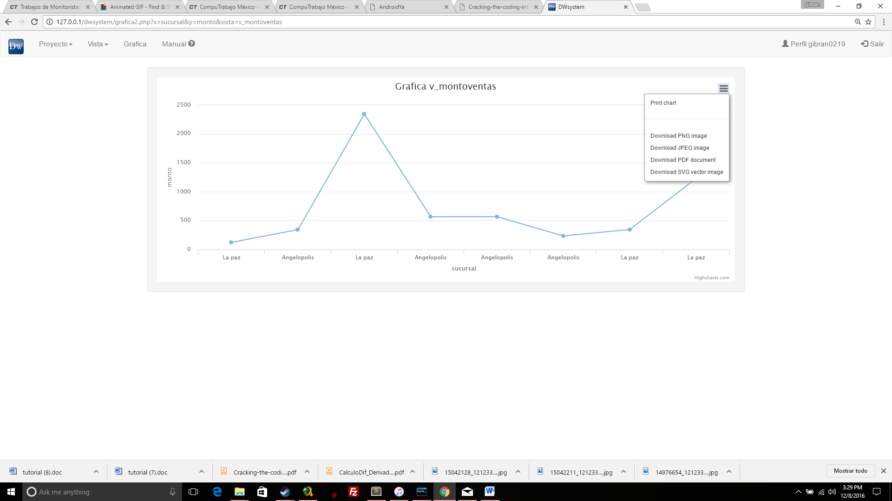
Grafica

